Slide 1


法制廉政讲堂

Slide 2
贪腐案例

Slide 3
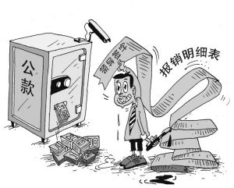
耿某某贪污案
案情：
2013年3月至2015年5月，被告人耿某某在担任中铁某某地震灾后重建指挥部财务部部长期间，利用管理财务，实际承担会计记账、票据审核、资金支付等职务的便利，通过虚列、多列开支，模仿其他工作人员席某某、任某某、达某某签字等形式，制作相关凭证在中铁某某地震灾后重建指挥部报销，套取中铁某某地震灾后重建项目资金719650.04元据为己有。

Slide 4
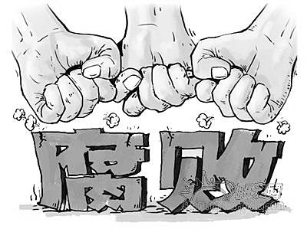
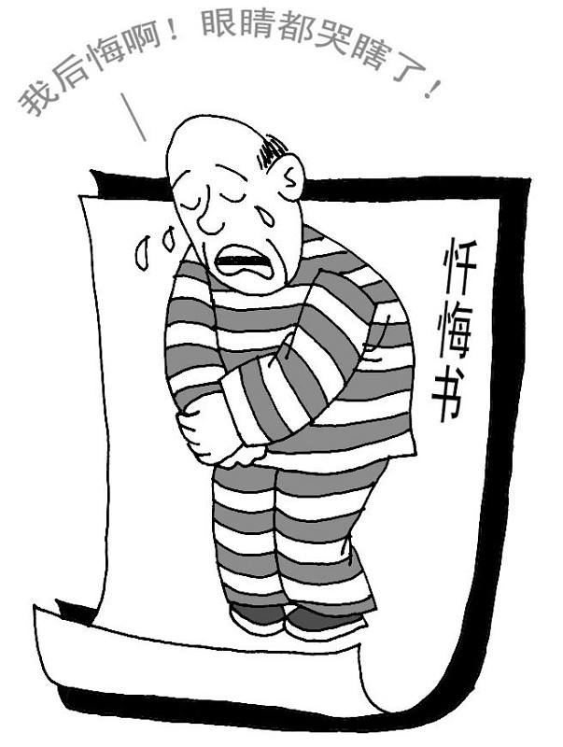
裁判结果
1、被告人耿某某犯贪污罪，判处有期徒 刑 三年零二个月，并处罚金20万元。
2、赃款719650.04元依法追缴，上缴国库。

Slide 5

封某、陈某某、张某贪污案
案情：
1、2002年至2014年，被告人封某、陈某某、张某在分别担任兰州市xx中心主任、出纳、副主任兼会计期间，利用职务之便，共谋后将应纳入单位财务收支计划、实行统一核算并接受财政监管的“xx管理费”私自设立账外资金，并通过发放福利费等名义予以贪污。被告人封某、陈某某共侵吞账外资金392584.32元，其中被告人张某参与侵吞账外资金348815.12元。被告人封某分得赃款194169.85元，被告人陈某某分得赃款90889.40元，被告人张某分得赃款107525.07元。

Slide 6

案情：
2、2004年1月，被告人封某、陈某某、张某利用职务便利，共谋后用私设的账外资金193905.5元通过甘肃xx拍卖有限公司购买了位于兰州市城关区xx号x单元xx室的房产一套，后将该房产出租并将收取的租金据为己有。
3、在审理期间，被告人封某亲属退缴赃款194169.90元，被告人陈某某亲属退缴赃款90889.40元，被告人张某亲属退缴赃款107525.07元。

Slide 7
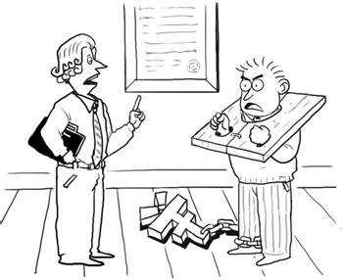
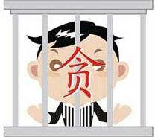
裁判结果
1、被告人封某犯贪污罪，判处有期徒刑三年，缓刑五年，罚金20万元。
被告人陈某某犯贪污罪，判处有期徒刑三年，缓刑四年，罚金20万元。
被告人张某犯贪污罪，判处有期徒刑三年，缓刑三年，罚金20万元。
2、三被告人退缴的赃款共计392584.37元及用涉案款项购买的兰州市城关区xx路街道xx号第x单元x层xx室房产一套，发还兰州市xx中心。

Slide 8
贪污？
职务侵占？

Slide 9
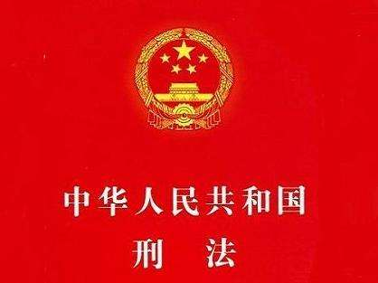
第三百八十二条 贪污罪
国家工作人员利用职务上的便利，侵吞、窃取、骗取或者以其他手段非法占有公共财物的，是贪污罪。
受国家机关、国有公司、企业、事业单位、人民团体委托管理、经营国有财产的人员，利用职务上的便利，侵吞、窃取、骗取或者以其他手段非法占有国有财物的，以贪污论。
与前两款所列人员勾结，伙同贪污的，以共犯论处。

Slide 10
第二百七十一条 职务侵占罪
公司、企业或者其他单位的人员，利用职务上的便利，将本单位财物非法占为己有，数额较大的，处五年以下有期徒刑或者拘役；数额巨大的，处五年以上有期徒刑，可以并处没收财产。
国有公司、企业或者其他国有单位中从事公务的人员和国有公司、企业或者其他国有单位委派到非国有公司、企业以及其他单位从事公务的人员有前款行为的，依照本法第三百八十二条、第三百八十三条的规定定罪处罚。

Slide 11
贪腐恶果

Slide 12

1、刑事责任：拘役 ~ 死刑

Slide 13
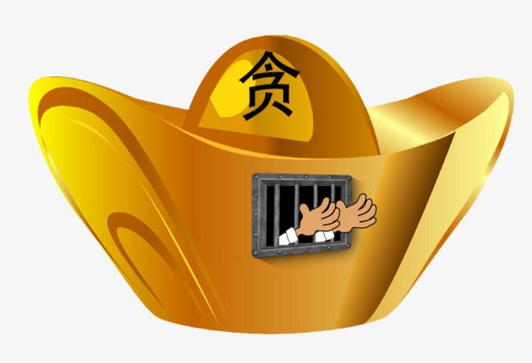
（1）贪污数额较大或者有其他较重情
节的，处三年以下有期徒刑或者
拘役，并处罚金。

Slide 14
数额在3万元以上不满20万元的
“数额较大”
贪污数额在1万元以上不满3万元,具有下列情形之一的：
(一)贪污救灾、抢险、防汛、优抚、扶贫、移民、救济、 防疫、社会捐助等特定款物的;(二)曾因贪污、受贿、挪用公款受过党纪、行政处分的;(三)曾因故意犯罪受过刑事追究的;(四)赃款赃物用于非法活动的;(五)拒不交待赃款赃物去向或者拒不配合追缴工作,致使无法追缴的;(六)造成恶劣影响或者其他严重后果的。
“其他较
重情节”

Slide 15
（2）贪污数额巨大或者有其他严重情节
的，处三年以上十年以下有期徒刑，
并处罚金或者没收财产。

Slide 16
数额在20万元以上不满300万元的
“数额巨大”
贪污数额在10万元以上不满20万元,具有下列情形之一的：
(一)贪污救灾、抢险、防汛、优抚、扶贫、移民、救济、 防疫、社会捐助等特定款物的;(二)曾因贪污、受贿、挪用公款受过党纪、行政处分的;(三)曾因故意犯罪受过刑事追究的;(四)赃款赃物用于非法活动的;(五)拒不交待赃款赃物去向或者拒不配合追缴工作,致使无法追缴的;(六)造成恶劣影响或者其他严重后果的。
“其他严
重情节”

Slide 17
（3）贪污数额特别巨大或者有其他特别严重
情节的，处十年以上有期徒刑或者无期
徒刑，并处罚金或者没收财产。

Slide 18
数额在300万元以上的
“数额特
别巨大”
贪污数额在150万元以上不满300万元,具有下列情形之一的：
(一)贪污救灾、抢险、防汛、优抚、扶贫、移民、救济、 防疫、社会捐助等特定款物的;(二)曾因贪污、受贿、挪用公款受过党纪、行政处分的;(三)曾因故意犯罪受过刑事追究的;(四)赃款赃物用于非法活动的;(五)拒不交待赃款赃物去向或者拒不配合追缴工作,致使无法追缴的;(六)造成恶劣影响或者其他严重后果的。
“其他特别
严重情节”

Slide 19
数额起点,按照本解释关于受贿罪、贪污罪相对应的数额标准规定的二倍、五倍执行。
职务侵占罪中的数额较大、数额巨大
注

Slide 20
（4）数额特别巨大，并使国家和人民利益遭
受特别重大损失的，处无期徒刑或者死
刑，并处没收财产。
注：对多次贪污未经处理的，按照累计贪污
数额处罚。

Slide 21
人事处分（事业单位）：开除处分 取消原工资待遇

Slide 22
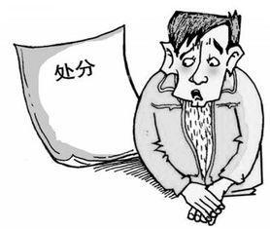
法律依据：
《事业单位工作人员处分暂行条例》第二十二条
事业单位工作人员被依法判处刑罚的，给予降低岗位等级或者撤职以上处分。其中，被依法判处有期徒刑以上刑罚的，给予开除处分。
行政机关任命的事业单位工作人员，被依法判处刑罚的，给予开除处分。

Slide 23
法律依据：
《关于事业单位工作人员和机关工人被采取强制措施和受行政刑事处罚工资待遇处理有关问题的通知》
事业单位工作人员（行政机关任命的除外）和机关工人被判处有期徒刑以上刑事处罚，处分决定机关尚未作出开除处分决定的，从人民法院判决生效之日起，取消原工资待遇。被判处管制、拘役或拘役被宣告缓刑期间，如单位未给予开除处分的，停发工资待遇，不计算工作年限。如在拘役被宣告缓刑期间安排了临时工作的，按本人基本工资的60%计发生活费。期满后的工资待遇，根据所受处分相应确定。
行政机关任命的事业单位工作人员受到刑事处罚，处分决定机关尚未作出开除处分决定的，从人民法院判决生效之日起，取消原工资待遇。

Slide 24
政务处分（公职人员）：记过 ~ 开除

Slide 25
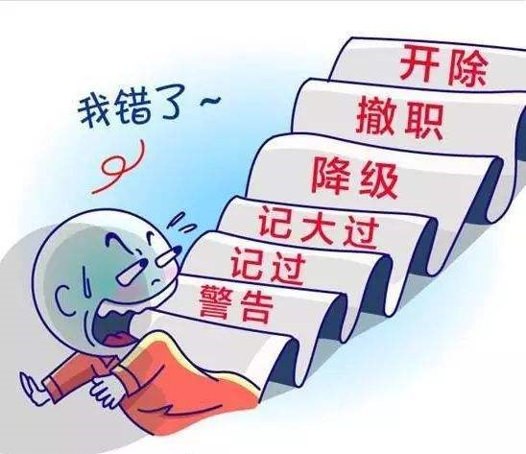
法律依据：
《公职人员政务处分暂行规定》第六条
监察机关对违法的公职人员可以依法作出警告、记过、记大过、降级、撤职、开除等政务处分决定。

Slide 26
《行政机关公务员处分条例》第二十三条
有贪污、索贿、受贿、行贿、介绍贿赂、挪用公款、利用职务之便为自己或者他人谋取私利、巨额财产来源不明等违反廉政纪律行为的，给予记过或者记大过处分；情节较重的，给予降级或者撤职处分；情节严重的，给予开除处分。

Slide 27
法律依据：
《行政机关公务员处分条例》第十七条
违法违纪的行政机关公务员在行政机关对其作出处分决定前，已经依法被判处刑罚、罢免、免职或者已经辞去领导职务，依法应当给予处分的，由行政机关根据其违法违纪事实，给予处分。
行政机关公务员依法被判处刑罚的，给予开除处分。

Slide 28
党纪处分：撤销党内职务、留党察看 或者开除党籍处分

Slide 29

法律依据：
《中国共产党纪律处分条例》第三十二条
党员犯罪，有下列情形之一的，应当给予开除党籍处分：
（一）因故意犯罪被依法判处刑法规定的主刑（含宣告缓刑）的；
（二）被单处或者附加剥夺政治权利的；
（三）因过失犯罪，被依法判处三年以上（不含三年）有期徒刑的。
因过失犯罪被判处三年以下（含三年）有期徒刑或者被判处管制、拘役的，一般应当开除党籍。对于个别可以不开除党籍的，应当对照处分党员批准权限的规定，报请再上一级党组织批准。

Slide 30
谢谢观赏！
——北京大成（兰州）律师事务所
杜凤兰律师13919336502
康小芳律师13619399489

